Slide 1


Slide 2
PLANIFICACION EN LAS OPERACIONES MILITARES

Slide 3
OBJETIVO
CAPACITAR AL MIEMBRO DE LA PATRULLA PARA QUE PLANIFIQUE, ORGANICE Y DIRIJA UNA PATRULLA EN EL CUMPLIMIENTO DE MISIONES.

Slide 4
PASOS PARA EL PLANEAMIENTO
1. RECEPCION DE LA MISIÓN
2. ANÁLISIS Y ESTUDIO DE LA SITUACIÓN
3. PLAN DISTRIBUCIÓN DEL TIEMPO
4. ESTUDIO DE LA CARTA
5. COORDINACIONES LATERALES Y HORIZONTALES
6. SELECCIÓN PERSONAL, ARMAMENTO Y EQUIPO
7. ORDEN PREPARATORIA
8. RECONOCIMIENTO
9. COMPLETAMIENTO DEL PLAN
10. ORDEN DE PATRULLA
11.INSPECCIÓN Y ENSAYOS

Slide 5
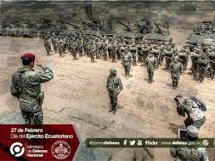
1. RECEPCION DE LA MISION
COMPRENDER LA MISIÓN, IDENTIFICAR TAREAS DEDUCIDAS

Slide 6
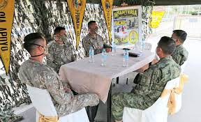
2. ANALISIS Y ESTUDIO DE LA SITUACIÓN
SITUACIÓN FUERZAS PROPIAS Y ENEMIGO
(DISPOSITIVO, COMPOSICIÓN , EFECTIVOS Y CAPACIDADES)

Slide 7
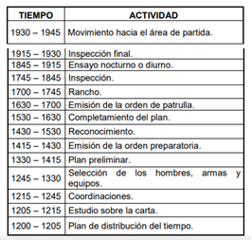
3. PLAN DISTRIBUCIÓN DEL TIEMPO
TIEMPO RECEPCIÓN DE LA MISIÓN HASTA CUMPLIMIENTO DE LA MISMA

Slide 8
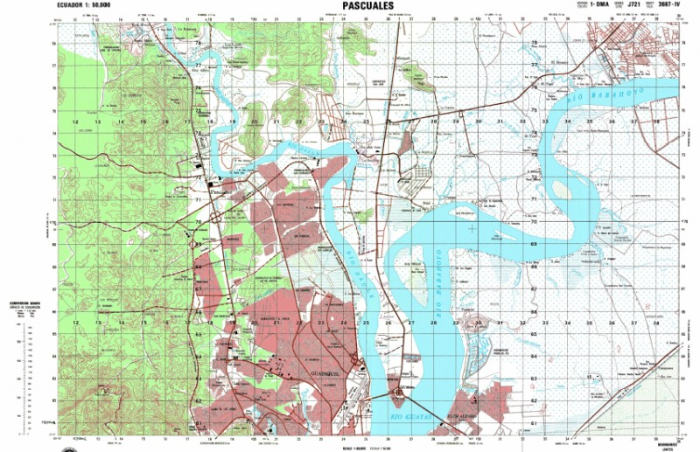
4. ESTUDIOS DE LA CARTA
DETERMINAR SI ES NECESARIO COLOCAR ARMAS DE APOYO

Slide 9
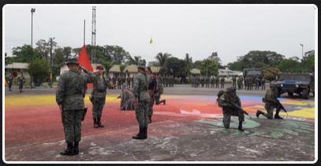
5. COORDINACIONES LATERALES Y HORIZONTALES
COORDINACIONES PLANA MAYOR DE LA UNIDAD
P1
P2
P3
P4

Slide 10
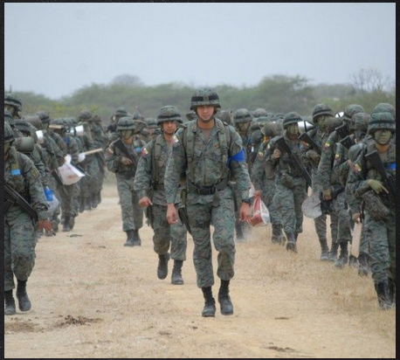
6. SELECCIÓN DEL PERSONAL, ARMAMENTO Y EQUIPO
MANTENER LA INTEGRIDAD DEL ECO
CAMBIAR HOMBRES QUE ESTEN IMPOSIBILITADOS

Slide 11
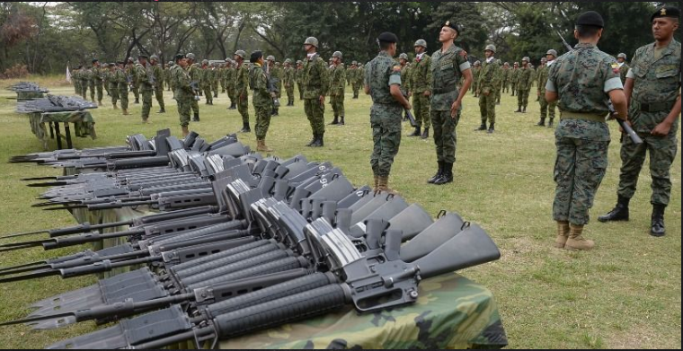
7. ORDEN PREPARATORIA
PONER ENFASIS :
SITUACIÓN PROPIA Y DEL ENEMIGO
EXPONER MISIÓN A CUMPLIR
ASIGNE RESPONSABILIDADES A LOS ELEMENTOS
COMUNICAR EL HORARIO
ORDEN PREPARATORIA CONSTA:
-SITUACIÓN
-MISIÓN
-INSTRUCCIONES GENERALES

Slide 12
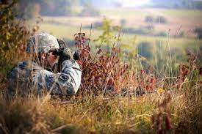
8. RECONOCIMIENTO
-RUTA PRINCIPAL
-RUTA ALTERNA
-DISPOSITIVO DEL ENEMIGO
-AVENIDAS DE EVACUACIÓN
-TERRENO CRITICO
-OBSERVACIÓN Y CAMPOS DE TIRO
-COBERTURA Y ENCUBRIMIENTO
-OBSTÁCULOS QUE PUEDAN DETENER O RETARDAR EL AVANCE
-AVENIDAS DE APROXIMACIÓN

Slide 13
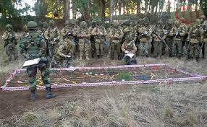
9. COMPLETAMIENTO DEL PLAN
-DEBERES ESPECIFICOS DE LOS ELEMENTOS E INDIVIDUOS
-RUTAS DE INGRESO
-MISIONES EN EL ÁREA DEL OBJETIVO
-CONDUCTA DE LA PATRULLA
-ARMAS Y MUNICIONES
-UNIFORME Y EQUIPO
-HERIDOS Y PRISIONEROS
-SEÑALES
-COMUNICACIÓN CON EL COMANDO
-UBICACIÓN DE LOS COMANDANTES

Slide 14
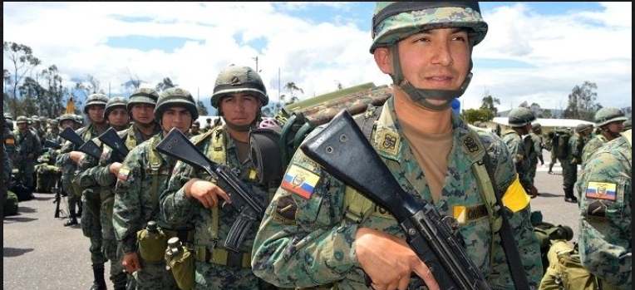
10. ORDEN DE PATRULLA
-SITUACIÓN
-MISIÓN
-EJECUCIÓN
-ADMINISTRATIVAS Y LOGISTICAS
-ENLACE Y MANDO

Slide 15
SITUACIÓN
A)FUERZAS ENEMIGAS
IDENFIFICACIÓN
COMPOSICIÓN
DISPOSITIVO
LOCALIZACIÓN
ACTIVIDAD
B)FUERZAS PROPIAS
MISIÓN DE LA UNIDAD SUPERIOR
LOCALIZACIÓN Y ACCIONES PLANEADAS DE LAS UNIDADES ADYACENTES
MISIONES Y RUTAS DE OTRAS PATRULLAS
C) AGREGACIONES Y SEGREGACIONES
AGREGACIONES
SEGREGACIONES

Slide 16
MISIÓN
QUIEN
QUE
CUÁNDO
DÓNDE
PARA QUÉ

Slide 17
EJECUCIÓN
INTENCIÓN DEL COMANDANTE
A) CONCEPTO DE LA OPERACIÓN
1.- MANIOBRA
2.- FUEGOS
B) TAREAS A LOS REPARTOS SUBORDINADOS
C)INSTRUCCIONES DE COORDINACIÓN
SANTO Y SEÑA
SEÑALES DE IDENTIFICACIÓN

Slide 18
ADMINISTRATIVAS Y LOGISTICAS
ADMINISTRATIVAS
LOGISTICAS
EVACUACIÓN

Slide 19
ENLACE Y MANDO
B) MANDO
CADENA DE MANDO
LOCALIZACIÓN DE LOS COMANDANTES
DURANTE EL MOVIMIENTO
EN ÁREAS PELIGROSAS
EN EL OBJETIVO
A) ENLACE
CLAVES LLAMADA DE RADIO
FRECUENCIAS PRINCIPALES Y ALTERNAS
HORAS DE COMUNICACIÓN
CODIGOS ESPECIALES

Slide 20
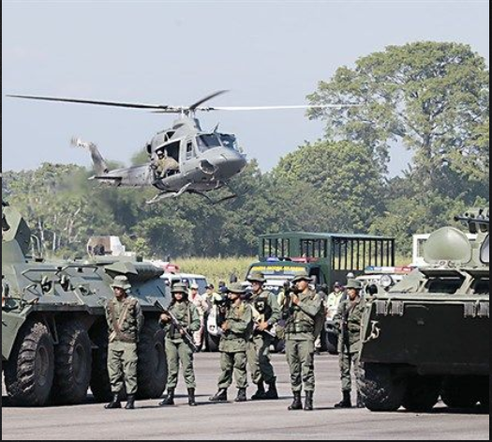
INSPECCIÓN Y ENSAYOS
ESTADO Y FUNCIONAMIENTO DE LAS COMUNICACIONES
VERIFICAR SABEN LA MISIÓN COMO SE HA PLANEADO PAPEL DE CADA UNO
ACCIONES EN CASO DE CONTACTO CON EL ENEMIGO
PERMITE AL COMANDANTE CHEQUEAR Y REALIZAR CUALQUIER CAMBIO
EN MISIÓN NOCTURNA ( DIA Y NOCHE )

Slide 21
GRACIAS POR LA ATENCIÓN

